Slide 1

Määrus „Nõuded laste toitlustamisele haridusasutuses, sotsiaalteenuse osutamisel ning püsi- ja projektlaagris„
Brigitta Õunmaa
Sotsiaalministeerium
2025

Slide 2
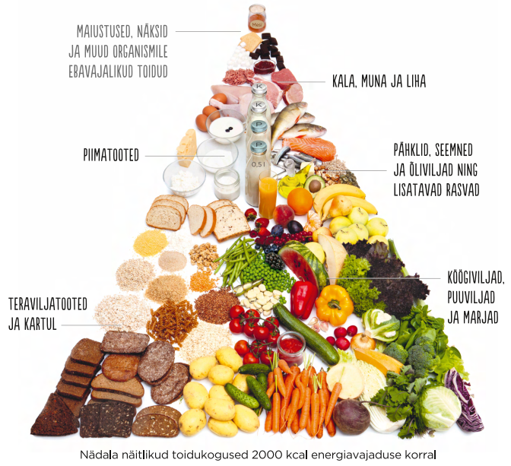
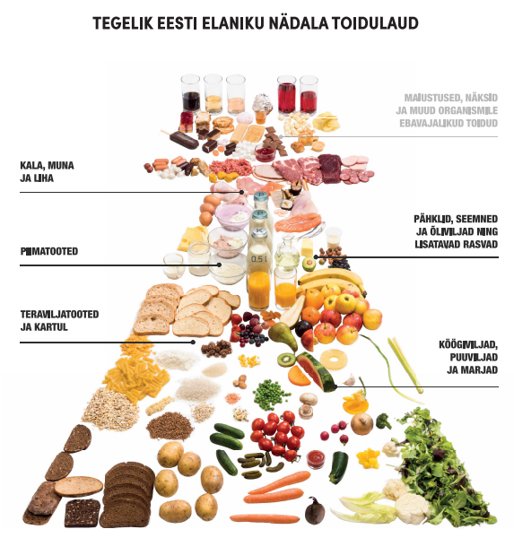
Tegelik toidulaud
Eesmärk selles suunas

Slide 3
Peamised muudatused:
Mikrotoitainetele nõudeid ei kehtestata. Mikrotoitained: vitamiinid nt: C, B, D jne ja mineraalained nagu raud, tsink seleen jne. Edaspidi lähtutakse toidugruppidest. Köögiviljad, puuviljad, marjad; teraviljatooted; piimatooted; lisatavad rasvad; kala, muna, liha; suhkur ning magusad näksid; sool ja kastmed ja joogid. | Menüüde koostamine muutub kergemaks. Mikrotoitainete nõude kaotamine vähendab menüüde koostamisel tehnilist keerukust. Kokad, toitlustajad ei pea analüüsima toitainete sisaldusi, et neid viia vastavusse konkreetse numbriga. Kui toidugruppe pakutakse õiges koguses ja vahekorras, tagab see lastele mikrotoitainete nõuete täitmise. Minimaalsed/maksimaalsed kogused on grammides välja toodud, mis on arvestatud vastavalt tasakaalustatud toitumise põhimõtetele ja mis tagavad vajalikud toitained.
Eesmärk on tagada köögiviljade, marjade, puuviljade ja kala regulaarne pakkumine, samas vähendada poolfabrikaatide pakkumist ja piirata lihakogust. | Kui toidugruppe pakutakse õiges koguses ja vahekorras, tagab see kasvamiseks ja arenemiseks kõik vajaliku, ent nad ei saa liigset energiat suhkrust, rasvast jms.
Piiratakse suhkru ja soola kogust toitudes. | Praegu saavad lapsed lasteaias, koolis liiga palju suhkrurikkaid toite (erinevad magustoidud jms). Liigsoolased toidud on samuti probleemiks.

Slide 4
01.09.2025 rakenduvad nõuded:
Menüüde koostamise aluseks on toidugrupid ning kõikides toidugruppides tuleb pakutavaid toite varieerida;
Vabade suhkrutega marja- ja puuviljahoidiseid, sealhulgas moosi, võib pakkuda maksimaalselt 20 grammi nädalas;
Leiva- või saiatoodet pakutakse iga päev;
Piimatoodete pakkumise uued piirmäärad;
Sea-, veise- või lambalihast valmistatud toitude piirmäärad;
Mahla ja veega lahjendatud mahla tohib pakkuda joogina kõige rohkem üks kord nädalas;
Taimetoidumenüüs peab valkudest saadav energia olema iga päev vähemalt 15% (täiendus lisas 4).
Pakutav kala võib olla ka nt külmutatud.

Slide 5
01.09.2026 rakenduvad nõuded:
Ajakohastatud pakutava toidu energiasisaldus.
Valmistoodete suhkrute, soola-, kiudainete ja lihasisalduse piirmäärad (lisa 5);
Köögiviljade ning puuviljade ja marjade keskmised minimaalsed kogused;
Pakutava kala keskmised minimaalsed kogused;
Lisatud suhkru, mee, siirupi, mahlakontsentraadi ja magustatud kondenspiima maksimaalsed kogused;
Alla 2-aastastele lastele ei pakuta toite, mis sisaldavad vabu suhkruid;
Toitlustaja poolt toitude valmistamisel lisatava soola maksimaalne kogus;

Slide 6
Aitäh!
Brigitta Õunmaa
Sotsiaalministeerium
2025

